Slide 1

程序设计综合实践
zmk@tju.edu.cn
喻梅，于瑞国，王建荣，李雪威，赵满坤，应翔

Slide 2

搜 索
一
广度优先搜索BFS
二
深度优先搜索DFS
三
搜索剪枝
四
四
四
启发式与迭代加深

Slide 3
什么是搜索？
搜索是一种通过穷举所有可能的解的状态，来求得问题所要求的解或者最优解的方法，即通过枚举解的所有可能状态，来寻求一个解或者最优解。
搜索过程实际上是根据初始条件和扩展规则构造一棵解答树并寻找符合目标状态的节点的过程
状态：对某一系统在某一时刻的数学描述。
状态转移：状态到另一种状态的操作
时间允许的情况下，几乎所有问题都可以使用搜索解决

Slide 4
例：24点问题
给四个数，通过加减乘除运算得到 24，求出一组解，可能无解
朴素纯暴力搜索
对 a b c d 这四个数，有5种运算情况 ‘@’代表一种运算
1, (a @ b) @ (c @ d)
2, ((a @ b) @ c) @ d
3, (a @ (b @ c)) @ d
4, a @ (b @ (c @ d))
5, a @ ((b @ c) @ d)
对四个数的每种排列的每种运算情况进行计算，得到24即解决问题，所有情况均不为24，则无解。
共有4！× 5 × 4^3 = 7680 种组合方式

Slide 5
例：分土豆
N(N < 20)个土豆，每个土豆有其重量a_{i}
在不切开土豆的情况下分成两堆，尽可能让这两堆平均分
应该如何分？

Slide 6
状态的表示
过河问题
一个人要带着米、鸡、狗划船过河，而船上只能载一物过河。当人不在时，鸡吃米，狗吃鸡，求过河策略。

Slide 7
状态的表示
用四元组(a, b, c, d)来表示人、狗、鸡、米的状态。其中a为0表示未过河，为1表示已过河。故我们由(0, 0, 0, 0)要转移到(1, 1, 1, 1)。
转移方式:(a, b, c, d) ----> (1 - a, 1 - b, c, d) (a == b)
----> (1 - a, b, 1 - c, d) (a == c)
----> (1 - a, b, c, 1 - d) (a == d)
----> (1 - a, b, c, d)
约束条件：a != b时，必须要满足b != c；a != c 时，必须要满足c != d。

Slide 8
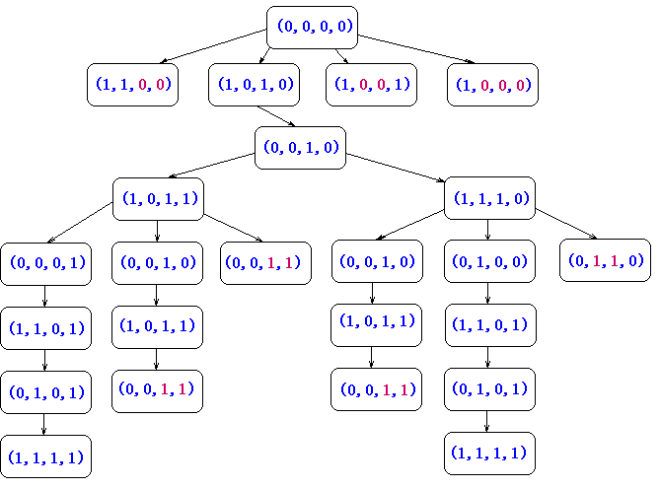
状态的表示

Slide 9
经典搜索方法
盲目搜索：
纯随机搜索(Random Generation And Random Walk)
深度优先搜索(Depth First Search)
广度优先搜索(Breadth First Search)
重复式搜索：
迭代加深搜索(Iterative Deepening) 迭代加宽搜索(Iterative Broadening)
柱型搜索(Beam Search) 模拟退火等
启发式搜索：
A*算法, IDA*算法(Iterative Deepening A*)

Slide 10
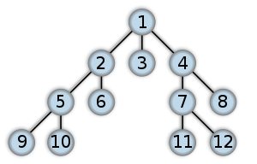
广度优先搜索（BFS）
算法描述：
按照广度优先的顺序遍历状态空间，优先搜索当前结点的所有子结点，一般采用队列实现。
就像你的眼镜掉在地上以后，你趴在地板上找。你总是先摸最接近你的地方，如果没有，再摸远一点的地方……

Slide 11
广度优先搜索（BFS）
void BFS(){//按照广度优先遍历图G。使用队列Q和访问数组visit
for(v=0;v<maxn;v++)visit[v] = false;
Q.clear();
Q.push(start);//放入队头
while(!Q.empty()){
u = Q.front();Q.pop();//队头元素出队并置为u
visit[u] = true;
//具体函数实现
if(!visit[w])Q.push(w);//对于每个和u相邻的元素w的尚未访问的邻接顶点w入队列Q
}
}

Slide 12
迷宫问题
路人A被大魔王关在了迷宫里，现在大魔王出差离开了迷宫，路人A想趁机逃出去，请机智勇敢的你帮他找一条路逃出去。路人A的位置是(1,1)，终点位置在(1,8)
1
2
3
4
5
6
7
8
1
2
3
4
5
6
7
8

Slide 13
迷宫问题
上
左
右
下
路人A可以走的方向如图所示
选择走的顺序：逆时针方向

Slide 14
迷宫问题
魔王贴心的为路人A加了一圈墙，防止他走出去
0
1
2
3
4
5
6
7
8
9
0
1
2
3
4
5
6
7
8
9

Slide 15
迷宫问题-BFS
借助于队列可求得入口到出口的最短路径(若存在)
0
1
2
3
4
5
6
7
8
9
入口
0
出口
1
2
3
4
5
6
7
8
9

Slide 16
迷宫问题-BFS
0
1
2
3
4
5
6
7
8
9
入口
0
出口
1
1
2
1
3
4
5
6
7
8
9

Slide 17
迷宫问题-BFS
0
1
2
3
4
5
6
7
8
9
入口
0
出口
1
1
2
1
2
3
2
4
5
6
7
8
9

Slide 18
迷宫问题-BFS
0
1
2
3
4
5
6
7
8
9
入口
0
出口
1
1
2
1
2
3
2
3
4
3
5
6
7
8
9

Slide 19
迷宫问题-BFS
0
1
2
3
4
5
6
7
8
9
入口
0
出口
1
1
2
1
2
3
2
3
4
4
3
5
4
6
7
8
9

Slide 20
迷宫问题-BFS
0
1
2
3
4
5
6
7
8
9
入口
0
出口
1
1
2
1
2
3
2
3
4
5
4
3
5
4
5
6
5
7
8
9

Slide 21
迷宫问题-BFS
0
1
2
3
4
5
6
7
8
9
入口
0
出口
1
1
2
1
2
6
3
2
3
4
5
4
3
5
4
5
6
6
5
7
6
8
9

Slide 22
迷宫问题-BFS
0
1
2
3
4
5
6
7
8
9
入口
0
出口
1
1
7
2
1
2
6
7
3
2
3
4
5
4
3
5
4
5
6
6
5
7
7
6
8
9

Slide 23
迷宫问题-BFS
0
1
2
3
4
5
6
7
8
9
入口
0
出口
1
1
7
8
2
1
2
6
7
8
3
2
3
4
5
4
3
5
4
5
6
6
5
7
8
7
6
8
9

Slide 24
迷宫问题-BFS
0
1
2
3
4
5
6
7
8
9
入口
0
出口
1
1
7
8
9
2
1
2
6
7
8
3
2
3
4
5
9
4
3
5
4
5
6
6
5
7
8
9
7
6
8
9

Slide 25
迷宫问题-BFS
0
1
2
3
4
5
6
7
8
9
入口
0
出口
1
1
7
8
9
2
1
2
6
7
8
3
2
3
4
5
9
10
4
3
10
5
4
5
6
10
6
5
7
8
9
7
6
10
8
9

Slide 26
迷宫问题-BFS
0
1
2
3
4
5
6
7
8
9
入口
0
出口
1
1
7
8
9
2
1
2
6
7
8
3
2
3
4
5
9
10
11
4
3
11
10
11
5
4
5
6
10
11
6
5
7
8
9
7
6
10
8
11
9

Slide 27
迷宫问题-BFS
0
1
2
3
4
5
6
7
8
9
入口
0
出口
1
1
7
8
9
2
1
2
6
7
8
12
3
2
3
4
5
9
10
11
4
3
11
10
11
12
5
4
5
6
10
11
12
6
5
7
8
9
7
6
10
8
12
11
12
9

Slide 28
迷宫问题-BFS
0
1
2
3
4
5
6
7
8
9
入口
0
出口
1
1
7
8
9
13
2
1
2
6
7
8
12
3
2
3
4
5
9
10
11
4
3
11
10
11
12
5
4
5
6
10
11
12
13
6
5
7
8
9
7
6
10
8
13
12
11
12
13
9

Slide 29
迷宫问题-BFS
0
1
2
3
4
5
6
7
8
9
入口
0
出口
1
1
7
8
9
13
2
1
2
6
7
8
12
3
2
3
4
5
9
10
11
4
3
11
10
11
12
5
4
5
6
10
11
12
13
6
5
7
8
9
7
6
10
8
13
12
11
12
13
9

Slide 30
其他
路径的保存：有时候除了要找到一个目标状态，还需要保存从初始结点到它的路径。路径可以随状态保存，也可以用链表穿起来。如果保存的所有结点或者路径长度不定，推荐使用链表。
判重：新扩展出的节点如果和以前扩展出的节点相同，则这个新节点就不必再考虑。设定判重的方法的时候需要注意时间和空间的代价。

Slide 31
STL的应用 | 队列
#include <queue> //头文件
std::queue<int> myqueue; //定义
myqueue.empty(); //判断队列是否为空
myqueue.size(); //队列大小
myqueue.push(10); //元素进队
myqueue.front(); //获得队首元素
myqueue.back(); //获得队尾元素
myqueue.pop(); //队首出队

Slide 32
RobotA in Maze
Input：
2
5 5
#####
# . . . #
# .# . #
#S#T#
#####
4 5
# .# . #
# .# . #
#S#T#
#####
Output：
6
-1
机器人走迷宫，S是出发点，T是目标点。’#’不能走，’.’能走
问最少多少步可以从S走到 T，不能走到输出 -1
由BFS的思想，当第一次访问到某个点时，必然是经过最少的步数到达的该点

Slide 33
RobotA in Maze
状态： 使用三元组（X,Y,STEP）记录状态。（X,Y）表示当前机器人的位置，STEP表示当前已经走过的步数
状态转移：
(X-1,Y,STEP+1)(X,Y-1,STEP+1)(X+1,Y,STEP+1)(X,Y+1,STEP+1)
BFS过程：
BFS ( )
S入队
如果队列非空
取出队头元素，如果该元素为终点T，返回step
对该结点的每种转移状态
如果没有被访问过，加入队列

Slide 34
int main() {
int T;
cin >> T;
char m[1000][1000];
while(T--) {
int N,M;
cin >> N >> M;
memset(visit,0,sizeof(visit));
while(!Q.empty())Q.pop();
for(int i = 0;i < N; ++i) {
cin >> m[i];
}
int sx,sy;
int ex,ey;
for(int i = 0; i < N; ++i) {
for(int j = 0; j < M; ++j) {
if(m[i][j] == 'S') {
sx = i; sy = j;
}
if(m[i][j] == 'T') {
ex = i; ey = j;
}
}
}
RobotA in Maze 代码分析
#include <bits/stdc++.h>
using namespace std;
struct Node{
int x,y;
int step;
Node() {}
Node(int xx,int yy,int ss) {
x = xx;
y = yy;
step = ss;
}
};
Node foot[1000][1000];
queue <Node> Q;
int visit[1000][1000];
int dir[4][2] = {{1,0},{0,1},{-1,0},{0,-1}};

Slide 35
while(!Q.empty()) {
Node head = Q.front();
Q.pop(); if(m[head.x][head.y] == 'T') {
ans = head.step;
break;
}
for(int i = 0; i < 4; ++i) {
int nx,ny;
nx = head.x + dir[i][0];
ny = head.y + dir[i][1];
if(nx < 0 || nx >= N || ny < 0 || ny >= M)continue;
if(visit[nx][ny])continue;
if(m[nx][ny] == '.' || m[nx][ny] == 'T' || m[nx][ny] == 'S') {
visit[nx][ny] = 1;
Node nnode;
nnode.x = nx;
nnode.y = ny;
nnode.step = head.step + 1;
foot[nx][ny].x = head.x;
foot[nx][ny].y = head.y; Q.push(nnode);
}
}
}
代码分析
Node start;
start.x = sx;
start.y = sy;
start.step = 0;
Q.push(start);
visit[sx][sy] = 1;
int ans = -1;

Slide 36
RobotA in Maze 代码分析
int prex,prey;
prex = ex;
prey = ey;
for(int i = 0; i < ans; ++i) {
cout << foot[prex][prey].x << ' ' << foot[prex][prey].y << endl;
int tx = foot[prex][prey].x;
int ty = foot[prex][prey].y;
prex = tx;
prey = ty;
}
cout << ans << endl;
}
return 0;
}

Slide 37
RobotB in Maze
机器人必须转向某个方向才能向某个方向走，转向算一步
依然BFS
状态 ？状态转移 ？
状态中加一个方向
（X，Y，STEP，DI）
转移：向左转，向右转，当前方向向前走一步
Input：
2
5 5
#####
# . . . #
# .# . #
#S#T#
#####
4 5
# .# . #
# .# . #
#S#T#
#####
Output：
8
-1

Slide 38
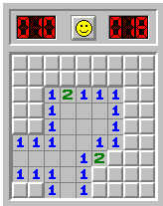
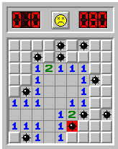

Mine
问题描述：输入N，M，N*N为矩形的大小，M为炸弹的个数，然后给出M个炸弹的位置，最后给出点击的位置，输出点击以后的状态。
OUTPUT
INPUT
9 10
1 5
1 7
2 3
2 5
4 8
5 2
7 7
7 9
8 6
9 2
5 5

Slide 39
Catch that cow
问题描述：对一个数 X，可以进行如下操作：X+1，X-1 和 2*X，给两个数 N和 K，问从N到K最少需要几步？ 如 N=5 K= 17？
怎样进行BFS，状态怎么表示，怎样转移？
状态：中间计算值T
初始状态：N
目标状态：K
转移：T+1，T-1, 2*T

Slide 40
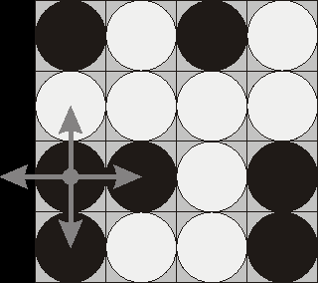
Flip Game
问题描述：一个4×4的棋盘，上面有黑子白子，每次可以选择一个子将该子与该子周围的所有子翻面（黑变白，白变黑），给出初始状态，问最少多少步可以将所有的子全部变为同一种颜色？
输入：
bwwb
bbwb
bwwb
bwww
输出
4

Slide 41
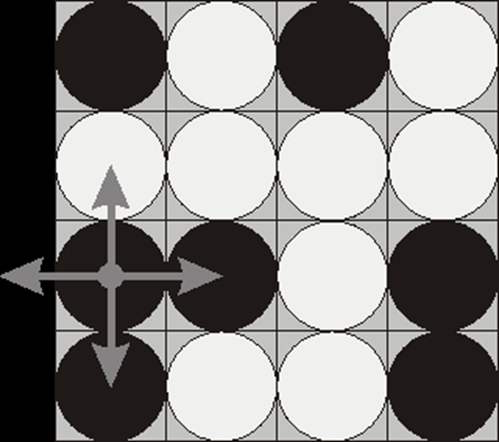
Flip Game
BFS
状态怎么表示？
16个子的棋盘上面只有黑白两种子
使用二进制表示棋盘，白子为 0，黑子为 1，则该棋盘可以表示为（1010 0000 1101 1001）B 即 41177 D
初始状态：输入
目标状态：0或者2^16-1

Slide 42
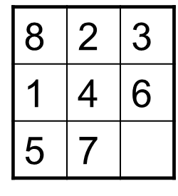
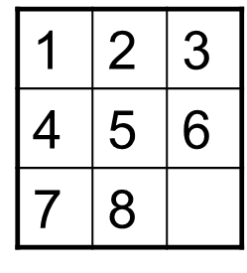
八数码问题
有一个3*3的棋盘，其中有0-8共9个数字，0表示空格，其他的数字可以和0交换位置。求由初始状态到达目标状态的步数最少的解？ 1 2 3 4 5 6 7 8 0

Slide 43
八数码问题
优先扩展浅层节点，逐渐深入
8 | 2 | 3
4 | 1 | 6
5 | 7
第一层
第二层
8 | 2 | 3
4 | 1
5 | 7 | 6
8 | 2 | 3
4 | 1 | 6
5 |  | 7
8 | 2 | 3
4 | 1 | 6
5 | 7
8 | 2 | 3
4 |  | 1
5 | 7 | 6
8 | 2
4 | 1 | 3
5 | 7 | 6
第三层

Slide 44
八数码问题
用队列保存待扩展的节点，从队首队取出节点，扩展出的新节点放入队尾，直到找到目标节点（问题的解）
8 | 2 | 3
4 | 1 | 6
5 | 7
8 | 2 | 3
4 |  | 1
5 | 7 | 6
8 | 2
4 | 1 | 3
5 | 7 | 6
8 | 2 | 3
4 | 1
5 | 7 | 6
8 | 2 | 3
4 | 1 | 6
5 |  | 7

Slide 45
八数码问题 | 判重
合理编码，减小存储代价
不同的编码方式所需要的存储空间会有较大差别
方案一：每个节点对应于一个九进制数（ 48427562）
方案二：为节点编号（ 362880）
8 | 2 | 3
4 | 1 | 6
5 | 7

Slide 46
BFS小结
一般解决“最快到达”问题
状态的表示与状态的转移是难点，需要仔细考虑
BFS ( ) {
初始点加入队列；
while (队列非空）{
取出队头结点;（出队操作）
如果为目标状态，返回结果;
对该结点的每一种符合转移规则的转移状态;
如果该状态没有被访问过：将其加入队列中;
}
未找到可行解，返回;
}

Slide 47

深度优先搜索（DFS）
算法描述：
按照深度优先的顺序遍历状态空间，通常用递归(栈)来实现。
显然，深度优先搜索是一个递归的过程。为了判断在遍历过程中每个点是否被访问过，可以设定visit[maxn]数组来记录该定点是否被访问过。

Slide 48
深度优先搜索（DFS）
void DFS(node v){
//从第v个顶点出发递归地深度优先遍历
visit[v] = true;
//具体函数内容
对于每个和v相邻的点w
if(!visit[w])DFS(w); //对v的尚未访问的邻接顶点w递归调用
}

Slide 49
DFS算法思想
从初始状态S开始，利用规则生成搜索树下一层任一个结点，检查是否出现目标状态G，若未出现，以此状态利用规则生成再下一层任一个结点，再检查是否为目标节点G，若未出现，继续以上操作过程，一直进行到叶节点（即不能再生成新状态节点），当它仍不是目标状态，回溯到上一层结果，取另一可能扩展搜索的分支。生成新状态节点。若仍不是目标状态，就按该分支一直扩展到叶节点，若仍不是目标，采用相同的回溯办法回退到上层节点，扩展可能态G时的分支生成新状态，…，一直进行下去，直到找到目标状态G为止。

Slide 50
迷宫问题
在寻找出口的过程中，每前进一步，当前位置入栈；每回退一步，栈顶元素出栈
出口为(8,8)
0
1
2
3
4
5
6
7
8
9
0
1
2
3
4
5
6
7
8
栈
9
(1,1)

Slide 51
迷宫问题
向下方前进一步
0
1
2
3
4
5
6
7
8
9
0
1
i
2
3
4
5
6
7
8
(2,1)
栈
(1,1)
9

Slide 52
迷宫问题
向下方前进一步
0
1
2
3
4
5
6
7
8
9
0
1
i
2
i
3
4
5
6
7
(3,1)
8
(2,1)
栈
(1,1)
9

Slide 53
迷宫问题
向下方前进一步
0
1
2
3
4
5
6
7
8
9
0
1
i
2
i
3
i
4
5
6
(4,1)
7
(3,1)
8
(2,1)
栈
(1,1)
9

Slide 54
迷宫问题
向下方前进一步
0
1
2
3
4
5
6
7
8
9
0
1
i
2
i
3
i
4
i
5
(5,1)
6
(4,1)
7
(3,1)
8
(2,1)
栈
(1,1)
9

Slide 55
迷宫问题
向下方前进一步
0
1
2
3
4
5
6
7
8
9
0
1
i
2
i
3
i
4
i
(6,1)
5
i
(5,1)
6
(4,1)
7
(3,1)
8
(2,1)
栈
(1,1)
9

Slide 56
迷宫问题
向下方前进一步
0
1
2
3
4
5
6
7
8
9
0
1
i
2
i
3
i
4
i
(7,1)
(6,1)
5
i
(5,1)
6
i
(4,1)
7
(3,1)
8
(2,1)
栈
(1,1)
9

Slide 57
迷宫问题
向下方 、右方、左方均不能前进，上方是来路，则后退
0
1
2
3
4
5
6
7
8
9
0
1
i
2
i
3
i
4
i
(7,1)
(6,1)
5
i
(5,1)
6
i
(4,1)
7
@
(3,1)
8
(2,1)
栈
(1,1)
9

Slide 58
迷宫问题
向右方、左方均不能前进，下方路不通，上方是来路，则后退
0
1
2
3
4
5
6
7
8
9
0
1
i
2
i
3
i
4
i
(6,1)
5
i
(5,1)
6
@
(4,1)
7
@
(3,1)
8
(2,1)
栈
(1,1)
9

Slide 59
迷宫问题
向右方前进一步
0
0
1
1
2
2
3
3
4
4
5
5
6
6
7
7
8
8
9
9
0
1
i
2
i
3
i
4
i
(5,2)
5
i
(5,1)
6
@
(4,1)
7
@
(3,1)
8
(2,1)
栈
(1,1)
9

Slide 60
迷宫问题
下方路不通，向右方前进一步
0
1
2
3
4
5
6
7
8
9
0
1
i
2
i
3
i
4
i
(5,3)
(5,2)
5
i
i
(5,1)
6
@
(4,1)
7
@
(3,1)
8
(2,1)
栈
(1,1)
9

Slide 61
迷宫问题
向下方前进一步
0
0
1
1
2
2
3
3
4
4
5
5
6
6
7
7
8
8
9
9
0
1
i
2
i
3
i
(6,1)
4
i
(5,3)
(5,2)
5
i
i
i
(5,1)
6
@
(4,1)
7
@
(3,1)
8
(2,1)
栈
(1,1)
9

Slide 62
迷宫问题
下方路不通，向右方前进一步
0
1
2
3
4
5
6
7
8
9
0
1
i
2
i
(6,4)
3
i
(6,3)
4
i
(5,3)
(5,2)
5
i
i
i
(5,1)
6
@
i
(4,1)
7
@
(3,1)
8
(2,1)
栈
(1,1)
9

Slide 63
迷宫问题
下方路不通，向右方前进一步
0
1
2
3
4
5
6
7
8
9
0
1
i
(6,5)
2
i
(6,4)
3
i
(6,3)
4
i
(5,3)
(5,2)
5
i
i
i
(5,1)
6
@
i
i
(4,1)
7
@
(3,1)
8
(2,1)
栈
(1,1)
9

Slide 64
迷宫问题
向下方前进一步
0
0
1
1
2
2
3
3
4
4
5
5
6
6
7
7
8
8
9
9
0
(7,5)
1
i
(6,5)
2
i
(6,4)
3
i
(6,3)
4
i
(5,3)
(5,2)
5
i
i
i
(5,1)
6
@
i
i
i
(4,1)
7
@
(3,1)
8
(2,1)
栈
(1,1)
9

Slide 65
迷宫问题
向下方前进一步
0
1
2
3
4
5
6
7
8
9
0
(8,5)
(7,5)
1
i
(6,5)
2
i
(6,4)
3
i
(6,3)
4
i
(5,3)
(5,2)
5
i
i
i
(5,1)
6
@
i
i
i
(4,1)
7
@
i
(3,1)
8
(2,1)
栈
(1,1)
9

Slide 66
迷宫问题
下方路不通，向右方前进一步
0
1
2
3
4
5
6
7
8
9
(8,6)
0
(8,5)
(7,5)
1
i
(6,5)
2
i
(6,4)
3
i
(6,3)
4
i
(5,3)
(5,2)
5
i
i
i
(5,1)
6
@
i
i
i
(4,1)
7
@
i
(3,1)
8
i
(2,1)
栈
(1,1)
9

Slide 67
迷宫问题
下方路不通，向右方前进一步
(8,7)
0
1
2
3
4
5
6
7
8
9
(8,6)
0
(8,5)
(7,5)
1
i
(6,5)
2
i
(6,4)
3
i
(6,3)
4
i
(5,3)
(5,2)
5
i
i
i
(5,1)
6
@
i
i
i
(4,1)
7
@
i
(3,1)
8
i
i
(2,1)
栈
(1,1)
9

Slide 68
迷宫问题
下方路不通，向右方前进一步，到达出口
(8,8)
(8,7)
0
1
2
3
4
5
6
7
8
9
(8,6)
0
(8,5)
(7,5)
1
i
(6,5)
2
i
(6,4)
3
i
(6,3)
4
i
(5,3)
(5,2)
5
i
i
i
(5,1)
6
@
i
i
i
(4,1)
7
@
i
(3,1)
8
i
i
i
(2,1)
栈
(1,1)
9

Slide 69
迷宫问题
用栈保存了路径
(8,8)
(8,7)
0
1
2
3
4
5
6
7
8
9
(8,6)
0
(8,5)
(7,5)
1
i
(6,5)
2
i
(6,4)
3
i
(6,3)
4
i
(5,3)
(5,2)
5
i
i
i
(5,1)
6
@
i
i
i
(4,1)
7
@
i
(3,1)
8
i
i
i
(2,1)
栈
(1,1)
9

Slide 70
N皇后问题
在n×n 格的棋盘上放置彼此不受攻击的n 个皇后。按照国际象棋的规则，皇后可以攻击与之处在同一行或同一列或同一斜线上的棋子。n后问题等价于在n×n格的棋盘上放置n个皇后，任何2 个皇后不放在同一行或同一列或同一斜线上。输入n，计算出的彼此不受攻击的n个皇后的一个放置方案输出。第1行是n个皇后的放置方案。
Input
5
Output
1 3 5 2 4

Slide 71
N皇后问题
Sample Input
4
Sample Output
2 4 1 3

Slide 72
N皇后问题
( )

Slide 73
Q
N皇后问题
( )
((1,1))

Slide 74
Q
N皇后问题
( )
Q
((1,1))
((1,1) (2,3))

Slide 75
Q
N皇后问题
( )
((1,1))
((1,1) (2,3))

Slide 76
Q
N皇后问题
( )
Q
((1,1))
((1,1) (2,3))
((1,1) (2,4))

Slide 77
Q
N皇后问题
( )
Q
Q
((1,1))
((1,1) (2,3))
((1,1) (2,4))
((1,1) (2,4) (3.2))

Slide 78
Q
N皇后问题
( )
Q
((1,1))
((1,1) (2,3))
((1,1) (2,4))
((1,1) (2,4) (3.2))

Slide 79
Q
N皇后问题
( )
((1,1))
((1,1) (2,3))
((1,1) (2,4))
((1,1) (2,4) (3.2))

Slide 80
N皇后问题
( )
((1,1))
((1,1) (2,3))
((1,1) (2,4))
((1,1) (2,4) (3.2))

Slide 81
Q
N皇后问题
( )
((1,1))
((1,2))
((1,1) (2,3))
((1,1) (2,4))
((1,1) (2,4) (3.2))

Slide 82
Q
N皇后问题
( )
Q
((1,1))
((1,2))
((1,1) (2,3))
((1,1) (2,4))
((1,2) (2,4))
((1,1) (2,4) (3.2))

Slide 83
Q
N皇后问题
( )
Q
Q
((1,1))
((1,2))
((1,1) (2,3))
((1,1) (2,4))
((1,2) (2,4))
((1,1) (2,4) (3.2))
((1,2) (2,4) (3,1))

Slide 84
Q
N皇后问题
( )
Q
Q
((1,1))
((1,2))
Q
((1,1) (2,3))
((1,1) (2,4))
((1,2) (2,4))
((1,1) (2,4) (3.2))
((1,2) (2,4) (3,1))
((1,2) (2,4) (3,1) (4,3))

Slide 85
油田问题
输入一个m行n列的字符矩阵，统计字符“@”组成多少个八连块。如果两个字符“@”所在的格子相邻（横，竖，或者对角线方向），就说它们属于同一个八连块。
* * * * @
* @ @ * @
* @ * * @
@ @@ * @

Slide 86
油田问题
此题也可以DFS和BFS遍历。DFS更容易编写，一般用DFS找连通块：从每个@出发，递归遍历它周围的@格子。每次访问一个格子时就给他写上一个“连通分量编号”，这样就可以在访问之前检查它是否已经有了编号，从而避免同一个格子访问多次。

Slide 87
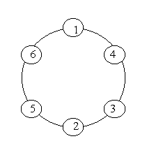
素数环问题
给定n，求一个1 ~ n的圆环，使得该圆环任意两个相邻的数的和为素数。

Slide 88
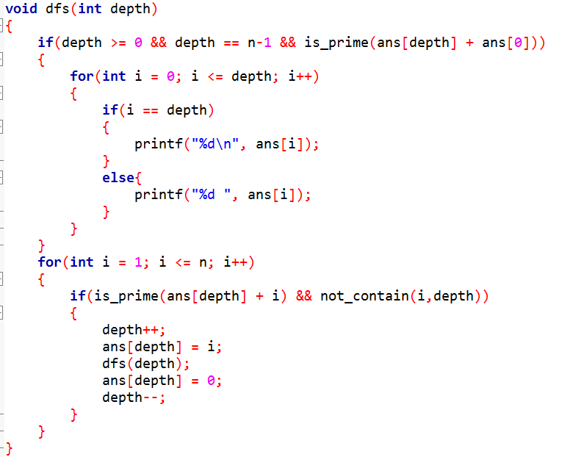
素数环问题 | 一种可行方法
从1开始，将1作为树的根节点，不断向下dfs搜索可行解。
注意判断解是否可行的函数的使用。
注意终止条件。

Slide 89
DFS代码分析
DFS 对状态的搜索
可以看到，这样的搜索，时间复杂度是(a^n)的，a为每次的状态数，n为总的递归层数；这个复杂度属于指数复杂度，当n比较大时，很容易超时，所以，一般在n比较小的时候可以考虑DFS
很多情况下需要剪枝。
void DFS( int depth ){
if (depth > n){
if (搜索到结果) 比较并记录;
return;
}
else{
for(所有状态)
if (符合递归条件){
标记状态;
dfs( depth + 1 );
回溯;
}
}
}

Slide 90
剪枝
因为大量的搜索状态空间可以看成一个树形结构，我们的任务就是探测每个叶子节点来获取信息，如果我们能在某个结点就将其所有子结点的可能性都排除我们就能减少搜索量

Slide 91
Sticks
经典剪枝——Sticks（POJ1011）
问题描述：乔治有一堆长度相同的木棍，他将这些木棍切成若干（不超过64根）长度不超过50的小木棍，问原来的木棍可能的最短长度为多少 ？输入n，然后给出n个小木棍的长度，输出结果。（保证有解）
搜索方法：从小到大枚举可能的长度L，然后判断是否可行（n根小木棒能否恰好拼成整数根 L长的木棒）。
不加优化纯暴力DFS必然超时

Slide 92
Sticks
不可行的情况：当前剩余小木棍不能凑出完整的一根长度为L的木棍
优化策略：
1、枚举原始木棍长度时从小木棍的最大长度开始，且枚举的长度L是所有小木棍总长度的约数，最后一根长木棍不用拼凑
2、将小木棍按照长度降序排列，先凑比较长的木棍，出现不可行的情况时更容易显现

Slide 93
Sticks
3、如果当前要从头开始拼凑一根长为L的木棍，尝试一根小木棍，但不可行的话，剪枝（回溯到上一层），因为这根小木棍总要放到一根长木棍里
4、如果当前放上当前小木棍恰好可以凑出一根长木棍的时候，但后面提示失败，剪枝，因为如果当前小木棍不可行，就必须使用后面更短的木棍来代替该小木棍，使得后面更加不可能拼凑成功
5、凑满一根长木棍之前，只需从上一层递归过程试到的小木棍的下一根开始即可，因为前面的都不可行
6、跳过重复长度的木棍，如果当前木棍不可行，那么和其同样长度的木棍一样不可行

Slide 94
Sticks | 代码分析
#include <cstdio>
#include <cstring>
#include <algorithm>
using namespace std;
int used[100],len[100],sum,n,Min; //used数组标记小木棍是否已经被使用，len存放小木棍的长度，n是小木棍个数，Min是枚举的长木棍的长度
inline int find(int p,int rest,int trest){ //p为当前搜索到的小木棍标号，rest为正在拼凑的长木棍剩余的长度，trest为当前剩余的小木棍的总长度
int i;
if (trest == Min) return 1; //如果剩余小木棍的总长度恰好等于要拼凑的长木棍的长度，直接返回（优化1）
for (i = p;i <= n;++i)
if (!used[i] && len[i] <= rest){ //如果当前小木棍未被使用并且长度小于正在拼凑的长木棍剩余的长度，将其拼凑进该长木棍
used[i]=1;
if (len[i] == rest){ //如果当前小木棍长度恰好能够拼凑成当前长木棍
if (find(1,Min,trest-len[i])) return 1;//继续拼凑其他长木棍，如果成功，即找到可行解
} else if (find(i+1,rest-len[i],trest-len[i])) return 1; //当前小木棍不能恰好拼凑完成当前长木棍，从下一根小木棍开始搜索，继续拼凑当前长木棍（优化5）
used[i] = 0; //如果以上均找不到可行解，回溯，即不使用该小木棍
if (rest == Min) return 0; //当前拼凑的长木棍为从头开始拼凑的，搜索该小木棍不能找到可行解，剪枝（优化3）
while (len[i+1] == len[i]) i++; //该长度的小木棍找不到可行解，跳过与其长度相同的小木棍（优化6）
}
return 0;
}

Slide 95
Sticks | 代码分析
bool cmp(int a,int b) {return a>b;}
int main(){
int i;
while (scanf("%d",&n)&&n){
for (i=1;i<=n;i++)
scanf("%d",&len[i]);
memset(used,0,sizeof(used));
sort(len+1,len+n+1,cmp); //将小木棍按照长度降序排列（优化2）
sum = 0;
for (i = 1;i <= n;++i) sum+=len[i];
Min = len[1];
while (sum%Min != 0) Min++;
while (find(1,Min,sum) == 0){
Min++;
while (sum%Min != 0) Min++; //跳过不是小木棍总长度的约数的原木棍长度（优化1）
}
printf("%d\n",Min);
}
return 0;
}

Slide 96
DFS和BFS的比较
相同点： 都是对于树状的搜索树进行，都可以判定解的存在性和总数。属于粗放型的搜索，接近于暴力解决。
不同点：
深度优先搜索：利用栈这种数据结构来实现（利用递归便于实现，但是效率较低），找到的解不一定是最优解，找到的是先序遍历最早的可行解。
广度优先搜索：利用队列这种数据结构来实现，找到的第一个解经常都是最优解（如迷宫的最短路径），但是不常用来求所有解（重复的次优解常常都被剪枝掉了）。

Slide 97
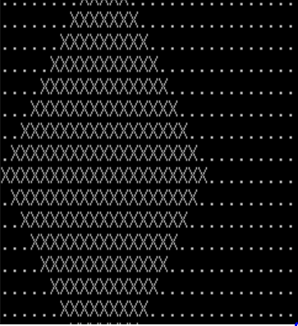
启发式搜索
一个简单的寻路问题：在一个方格迷宫中寻找一条从给定的起点到终点的最短路径
BFS: 以从(10,10)走到(20,10)为例，图中' X '表示已访问的节点，' . '表示未访问的节点
问题1：访问的节点数较多，时间、空间开销大
问题2：有很多访问到的节点是背离终点方向的

Slide 98
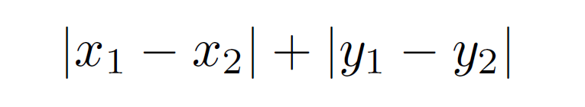
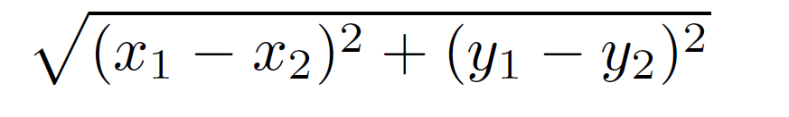
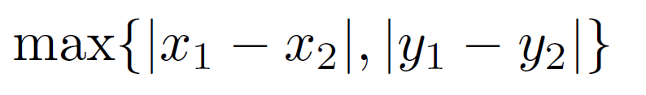
启发式搜索 | 下界函数h(x)
h(x)为估计出的从当前状态x到目标状态t的距离的下界
即实际距离应大于等于h(x)
对于之前的迷宫问题可以使用的下界函数：
曼哈顿距离 ：
欧氏距离 ：
切比雪夫距离：

Slide 99
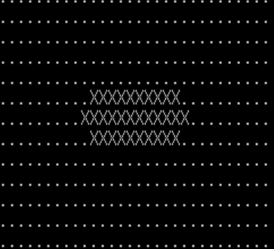
启发式搜索 | A*算法
估价函数f(x) = g(x) + h(x)
g(x)为从初始状态转移到x的代价
h(x)为下界函数
A*算法可看作是对BFS的优化，使用优先队列保存节点，估价函数值最小的先出队，其他过程与BFS一样
对于刚刚的寻路问题，可使用以当前状态到终点的曼哈顿距离作为下界函数的A*算法

Slide 100
启发式搜索 | A*算法 | 八数码问题
3*3方格，其中1个为空，其它8个为1-8数字。每次可将空白方块与相邻的一个交换
在最少的步数下还原到终态
估价函数：从起始状态到当前状态的步数+各个数字当前位置与还原后位置的曼哈顿距离之和（下界）

Slide 101
迭代加深搜索 IDDFS
每次DFS前，限定一个搜索深度，一旦搜索深度超过该深度就停止，当没搜到解时加深深度限制
优点：空间开销小；便于通过剪枝优化；时间消耗并不会增加太多，最后一次DFS的时间开销与之前所有DFS的开销总和同阶,可以在搜索树没有深度上限，而解有深度上限时搜索解。
Notes:
一颗深度为n，且没有任何剪枝行为的搜索树，节点总数为2^0+2^1+…2^(n-1)=2^n-1
假设解在第n+1层，搜索树的深度增加1后，为2^n-1+2^n=2^(n+1)-1。
深度1~n的搜索代价总和为2^(n+1)-n-2，于是深度为n+1时的代价和之前所有深度的搜索代价和几乎是同一数量级的。

Slide 102
迭代加深搜索 IDDFS | 埃及分数问题
埃及分数问题：将一个给定的真分数a/b拆成单位分数(1/k,k>=2)之和形式，要求拆出的分数数量越少越好，数量相同时分母最大的越小越好
DFS：深度无限深
BFS：第一层有无限个节点(1/1,1/2,….,1/n,….);
IDDFS：通过限制深度，避免了陷入过深的搜索树，通过最大深度和当前深度的差值还可以确定分母的范围

Slide 103
迭代加深启发式搜索 | IDA*
利用IDDFS时有深度上限的特点，评估在DFS树中一个节点在向下走一定的深度能不能到达解节点，并通过它剪枝
利用启发函数剪枝：对于 f(x) > MAXDEEP 的节点不再扩展

